Slide 1
Комплексное развитие села: проблемы и решения.
А.В. Петриков, академик РАН

Slide 2
Предмет обсуждения и государственного регулирования – село, а не сельская территория
Село - исторически сложившаяся, специфическая социально-территориальная общность, форма расселения людей, отличающаяся от города малой плотностью населения и наличием небольших населенных пунктов
Подсистемы села:
сельское сообщество
совокупность населенных мест и сельская экономика
территория

Slide 3
Показатели качества жизни в городе и на селе
 | 2013 г. | 2021/22 г.
Совокупный доход члена домохозяйства, тыс. руб. в месяц*
город | 64,8 | 94,5
село | 41,6 | 66,4
село/город, % | 64,1 | 70,2
Доля благоустроенного жилья, %**
город | 77,6 | 82,3
село | 26 | 41,1
село/город, % | 33,5 | 49,9
Ожидаемая продолжительность жизни, лет**
город | 71,33 | 73,09
село | 69,18 | 71,62
село - город, лет | - 2,15 | - 1,47
* 2021 г. ** 2022 г.

Slide 4
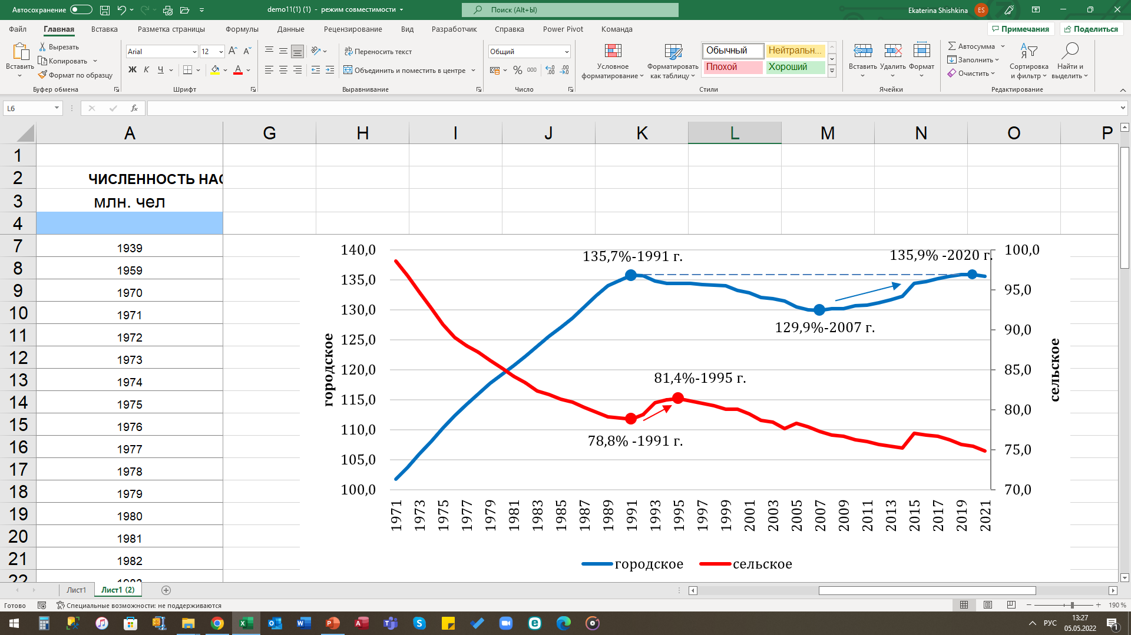
Темпы роста численности сельского и городского населения, в % к 1970 г.

Slide 5
Распределение муниципальных районов страны по доле ЛПХ с заброшенными земельными участками (пустующими домами) по данным Всероссийских сельскохозяйственных переписей 2006 г. и 2016 г.
Доля ЛПХ с заброшенными участками (пустующими домами), % | Удельный вес муниципальных районов, %
 | 2006 г. | 2016 г. | 2016 г. - 2006 г., п.п.
До 5 | 44,3 | 21,4 | -22,9
5 – 10 | 25,2 | 14,8 | -10,4
10 – 15 | 12,9 | 16,6 | 3,7
15 – 20 | 8,8 | 14,7 | 5,9
20 – 25 | 3,9 | 10,3 | 6,4
25 – 30 | 2,7 | 7,9 | 5,2
30 - 35 | 1,2 | 5,4 | 4,2
35 - 40 | 0,7 | 3,9 | 3,2
Свыше 40 | 0,3 | 5,0 | 4,7

Slide 6
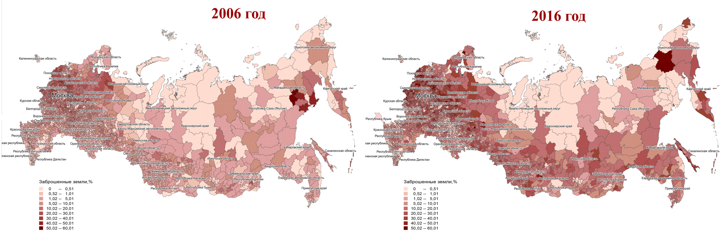
Удельный вес сельских домохозяйств с заброшенными земельными участками (пустующими домами) в общем их числе по муниципальным районам РФ

Slide 7
Сельские населённые пункты без населения по данным Всероссийских переписей населения 2002 г., 2010 г., 2020 г.
 | 2002 | 2010 | 2020
Число, тыс. ед. | 13086 | 19416 | 24751
Доля в общей численности сельских населенных пунктов, % | 8,4 | 12,7 | 16,2

Slide 8
Доля СНП без населения по данным Всероссийских переписей населения 2002 г., 2010 г., 2020 г.
 | 2002 | 2010 | 2020
Российская Федерация | 8,4 | 12,7 | 16,2
Центральный ФО | 10,1 | 16,3 | 20,2
Север-Западный ФО | 13,4 | 20,0 | 25,6
Южный ФО | 1,6 | 2,2 | 2,6
Северо-Кавказский ФО | 3,2 | 5,1 | 4,1
Приволжский ФО | 6,1 | 7,9 | 11,4
Уральский ФО | 3,0 | 4,5 | 5,1
Сибирский ФО | 2,4 | 3,3 | 5,0
Дальневосточный ФО | 4,1 | 3,8 | 5,0

Slide 9
Доля сельского населения в странах с разным уровнем ВНД на душу населения, %
Страны: | 2000 г. | 2010 г. | 2020 г. | 2020 г. – 2010 г., +/-
с высоким доходом | 23,3 | 20 | 18,2 | -5,1
США | 20,9 | 19,2 | 17,3 | - 3,6
Канада | 20,5 | 19,1 | 18,4 | -2,1
Германия | 25,0 | 23,0 | 22,5 | -2,5
с доходом выше среднего | 50,6 | 41 | 32,4 | -18,2
Россия | 26,7 | 26,3 | 25,2 | -1,5
Китай | 64,1 | 50,8 | 38,6 | -25,5
Бразилия | 18,8 | 15,7 | 12,9 | -5,9
с доходом ниже среднего | 66,3 | 62,2 | 57,6 | -8,7
с низким доходом | 72,7 | 69,9 | 66,5 | -6,2

Slide 10
Численность и доля сельского населения Канады
 | Сельское население, тыс. | Доля сельского населения, %
2000 | 6 308 | 20,6
2005 | 6 418 | 19,9
2010 | 6 513 | 19,2
2015 | 6 737 | 18,9
2020 | 6 933 | 18,3
2022 | 7 000 | 17,7
2022 - 2000 | + 692 | - 2,9 п. п.

Slide 11
Расходы федерального бюджета на Государственную программу «Комплексное развитие сельских территорий», млрд руб.
 | Постановление Правительства РФ |  | Секвестр
 | от 31 мая 2019 г. № 696 | от 31.03.2020 № 391 | Млрд руб. | %
2020 | 79,2 | 23,5 | -55,7 | 29,7
2021 | 160,6 | 23,5 | -137,1 | 14,6
2022 | 193,1 | 23,4 | -169,7 | 12,1
2023 | 201,0 | 77,5 | -123,6 | 38,5
2024 | 209,3 | 87,1 | -122,2 | 41,6
2025 | 217,9 | 95,6 | -122,3 | 43,9
Итого | 1061,1 | 330,5 | -730,6 | 31,2

Slide 12
Расходы из ФБ на ГП «Комплексное развитие сельских территорий» согласно ФЗ о ФБ № 466-ФЗ и закону о ФБ № 540-ФЗ, млрд руб.
 | Закон №466-ФЗ | Закон о ФБ № 540-ФЗ | Закон № 540-ФЗ/Закон №466-ФЗ, % | Постан. Пр-ва РФ от 31.05.2019
2024 | 47,01 | 68,52 | 145,8 | 209,3
2025 | 45,64 | 59,64 | 130,7 | 217,9
2026 | 41,67 | 51,10 | 122,6 | -
Итого | 134,32 | 179,26 | 133,5 | -

Slide 13
Необходимость Федерального закона «О комплексном развитии села»
отсутствие закона создает риски для разработки федеральных и региональных программ сельского развития и их финансирования
в законодательстве нет нормы об обязательности специальных мер по сельскому развитию в составе госпрограмм отраслей социальной и инженерной инфраструктуры
Минсельхоз России не обладает полномочия по координации деятельности несельскохозяйственных министерств и ведомств в сельской местности
отсутствуют объективные критерии определения сельских населенных пунктов и сельских районов
нет положений о мониторинге, Национальном докладе и прогнозе о развитии села

Slide 14
Основные новеллы проекта ФЗ «О комплексном развитии села»
гарантии проведения политики сельского развития и принятия соответствующих программ
иммунитет мер государственной поддержки развития села
критерий отнесения населенных пунктов к сельским по численности населения
определение опорных населенных пунктов только среди сельских населенных мест, а не малых городов
обязательность разработки мер по развитию села во всех документах стратегического планирования
статистическое наблюдения за сельским развитием и подготовка ежегодного национального доклада о развитии села
расширение прав сельского населения и сельских сходов в управлении сельским развитием

Slide 15
Изменение численности и структуры занятых в сельской экономике за 2009-2022 гг., тыс. человек
 | Всего занятых, | в том числе занято по отраслям:
 |  | Сельское хозяйство | Несельскохозяйственные отрасли
2009 г. | 16880 | 4571 | 12309
2022 г. | 16083 | 3014 | 13069
2022 г. к 2009 г.
тыс. чел. | - 797 | - 1557 | + 760
% | 95,3 | 65,9 | 106,2

Slide 16
Участие различных хозяйств Ростовской области в социальном обустройстве сельских населенных пунктов, % от опрошенных
 | Сельхозорганизации | Крестьянские (фермерские) хозяйства | Агрохолдинги
Содержание и строительство объектов социальной инфраструктуры | 52,8 | 45,6 | 33,3
Благоустройство, ремонт местных дорог, объектов коммунального хозяйства | 50,7 | 48,0 | 34,1
Озеленение, улучшение окружающей среды | 55,5 | 47,0 | 34,9
Опрос Всероссийского института аграрных проблем и информатики им. А.А. Никонова и Ростовского государственного экономического университета, 2023 г., 1057 респондентов.

Slide 17
Распределение ответов на вопрос: «Как Вы считаете, будут ли хозяйства осуществлять социальную деятельность в будущем?»
 | Сельхоз- организации | Крестьянские (фермерские) хозяйства | Агрохолдинги
Да | 33,4 | 33,9 | 21,4
Скорее да, чем нет | 30,5 | 25,2 | 25,0
Скорее нет, чем да | 10,8 | 13,7 | 23,4
Нет | 4,8 | 5,9 | 11,5
Затрудняюсь с ответом | 20,5 | 21,3 | 18,7

Slide 19
Благодарю за внимание!

